Slide 1

Diplomatura en Ciencia de Datos, Aprendizaje Automático y sus Aplicaciones

Slide 2
Mentoría Series Temporales
Mentor: Ezequiel Medina
Integrantes: Fernando Mancuso
Isabel Rivadero
Miguel Vargas
Pablo Madoery
Nehuen Montoro

Slide 3
esquema de ejemplo:
1. presentar el dataset y posibles problemas o aplicaciones del mismo
2. describir el dataset (lo que aprendimos en el práctico de visualización), mostrando qué cosas pueden ser prometedoras y qué cosas apuntan a problemas (clases desbalanceadas? valores con distribuciones difíciles? valores faltantes? posibles errores?)
3. proponer diferentes formas de atacar estos problemas (mas o menos lo aprendido en el práctico de curación)
4. mostrar resultados de clasificación (prácticos de supervisado)
5. si se tienen, se muestran algunos resultados de clustering. Este punto puede preceder al 4. porque clustering se puede usar como análisis exploratorio de datos, por lo tanto sería previo a clasificación
6. se pueden presentar variantes con diferentes subconjuntos de características, embeddings y, por supuesto, clasificadores distintos
7. se termina con posibles extensiones de este trabajo, o sea, todo lo que habrían querido hacer pero no les dieron los tiempos

Slide 4
Agenda
Descripción del dataset
Problemática
Modelos y resultados
Optimización
Próximos pasos

Slide 5
Descripción del dataset
Presentar el dataset:
Mostrar características del dataset..
Mostrar las distribuciones de las variables…
etc.. lo que vimos en el práctico de análisis

Slide 6
Descripción del dataset
Mostrar dónde se encuentran las dificultades con las que se encontraron
Como resolver estas dificultades..
etc… Lo que vimos en curación

Slide 7
Problemática
Presentar la problemática que queremos resolver (reducida y completa)
Mostrar cómo decidimos atacar esa problemática
Mostrar qué restricciones tenemos por trabajar con series temporales..

Slide 8
Modelos
Presentar los modelos que se probaron:
no supervisados: clustering, knn
supervisados: logistic regression, xgboost
explicar mínimamente y a grandes razgos como funcionan

Slide 9
Modelos
Mostrar los resultados obtenidos: métricas, matriz de confusión,..
Mostrar los gráficos que les parezcan relevantes

Slide 10
Optimización
Mostrar como eligieron los hiperparámetros y cuales funcionaron mejor
Si se puede mostrar algún gráfico o tabla comparativa del proceso de selección

Slide 11
Próximos pasos
Mostrar que nos faltó para probar:
algoritmos clásicos de series temporales
redes neuronales
embeddings
lo que se les ocurra que podrían probar a futuro...

Slide 12
Título
Contenido

Slide 13
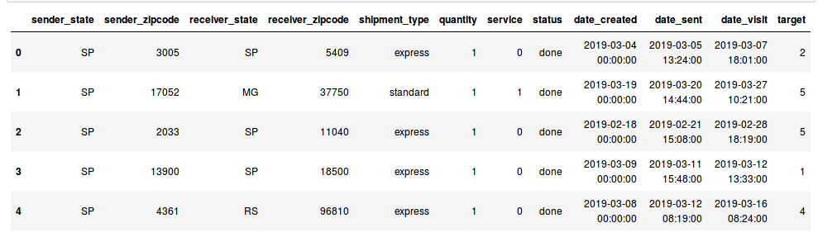
Descripción del dataset
Envios de Mercado Libre en Brasil
Notes:
Tratamos con un dataset que contiene información de varias agencias de correo de Brasil. En estos datos encontramos ​ información geográfica​ de compradores y vendedores, el tipo de ​ servicio​ por el que viajan los paquetes, el ​estado​ del paquete, algunas ​fechas relevantes​ y la cantidad de días hábiles que tardó el envío en llegar a su destino (​target​ ).

Slide 14
Features
service: Identificador unico de un tipo de servicio de un correo en particular.
sender_zipcode: Código postal de quien envía el paquete (usualmente el vendedor).
receiver_zipcode: Código postal de quien recibe el paquete (usualmente el comprador).
sender_state: Nombre abreviado del estado de quien envía el paquete.
receiver_state: Nombre abreviado del estado de quien recibe el paquete.
quantity: Cantidad de items que tiene dentro el paquete.
status: Estado final del envío.
date_created: Fecha de compra de el o los items.
date_sent: Fecha en que el correo recibe el paquete.
date_visit: Fecha en que el correo entrega el paquete.
target: Cantidad de dias hábiles que tardó el correo en entregar el paquete desde que lo recibe.

Slide 15
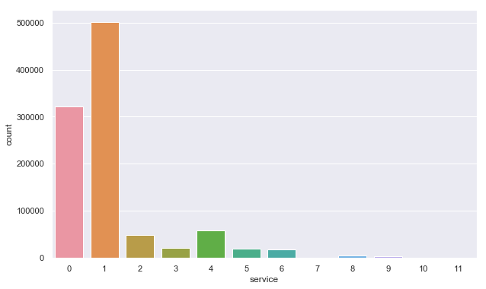
Cantidad de envíos por servicio
Notes:
Tenemos 1000000 de envios y 12 tipos de servicio.
Servicios de uso más frecuente: tipos 1 y 0, los menos demandados son 10 y 11.
La cantidad mínima de items en el envío es 1 y maxima es de 5 articulos
Descripcion del dataset: del total de los envios 990460 fueron hechos, 8755 fallaron, devueltos: 784, cancelados: 1

Slide 16
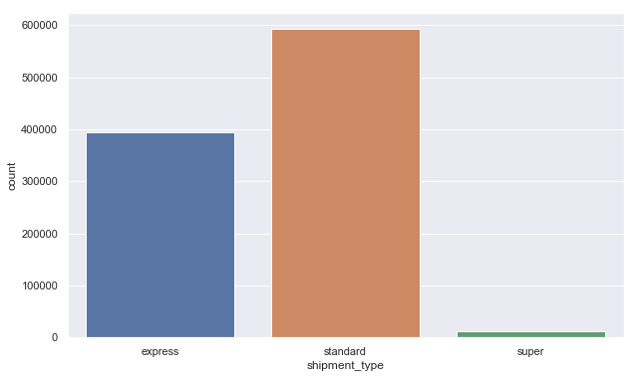
Cantidad de envíos por tipo de envío
Notes:
El tipo de envio mas frecuente es el standard
Cantidad total de rutas: 945777
Standard: 593467, Express: 394600, Super: 11933

Slide 17
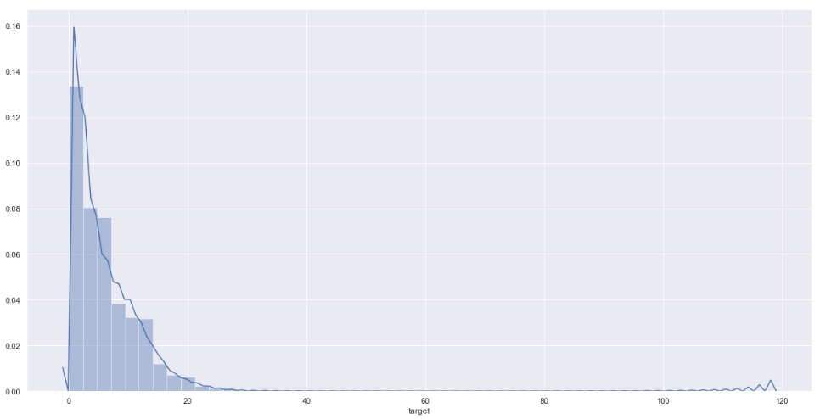
Distribución del target
Notes:
Se trata de una distribución exponencial.
El 99% de las entregas tuvieron una demora de 22.0 días
Estadísticos del target: Valor minimo: 0, Valor maximo: 118, Media: 6.021577

Slide 18
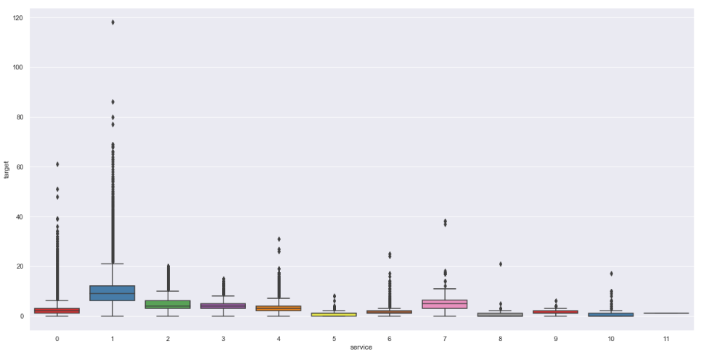
Outliers (target vs service)
Notes:
Cualquier entrega que haya tomado más de 25 días es un outlier. El servicio 1 demora mas dias en entregar sus paquetes aunque es el que mas paquetes envía.
El servicio 7 es uno de los que mas demora aun enviando solo 505 paquetes. En el tiempo observado solo envió paquetes en dos meses y medio, entre Enero y Febrero. Lo que puede significar que no fueron observadas muchas muestras para otros meses para este servicio, o tal vez es un servicio con una vigencia temporal.
Outliers : 4063

Slide 19
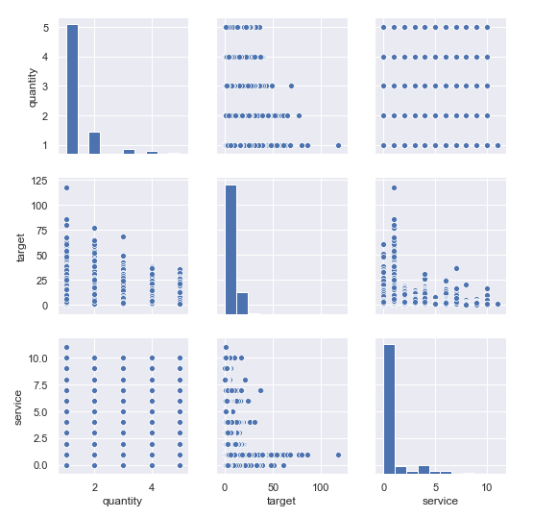
No existen variables correlacionadas
Notes:
No se perciben correlaciones entre las variables numericas

Slide 20
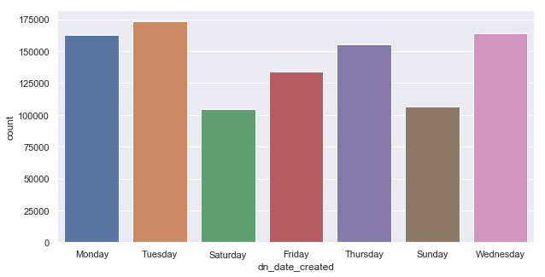
Fines de semana
Notes:
Los servicios de correo crean los envios de sus paquetes mayormente en días de la semana.

Slide 21
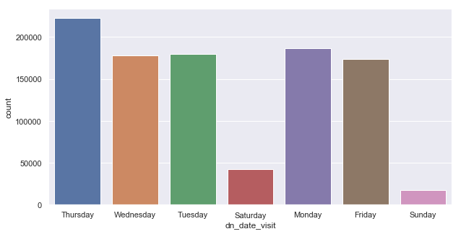
Paquetes que llegan por día
Notes:
los servicios de correo entregan sus paquetes mayormente en los días Jueves,

Slide 22
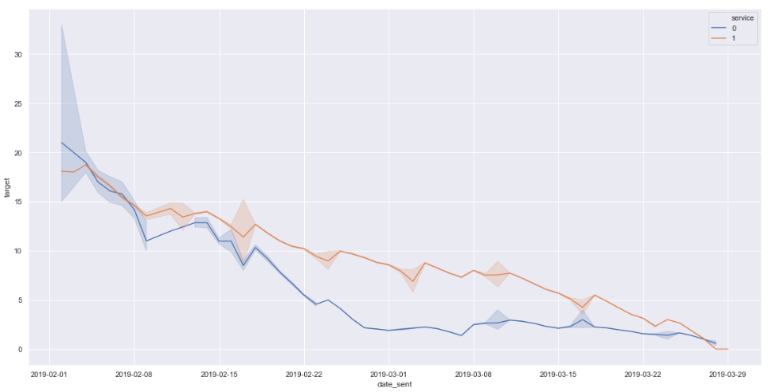
Distribuciones de target para los servicios 0 y 1
Analizamos como se comportan los servicios 0 y 1(concentran mas del 80% de los correos enviados) entre Febrero y Abril de 2019
Notes:
Los servicios analizados mejoraron significativamente sus tiempos de entrega
Los primeros dias muestreados el servicio 1 realizó envíos que demoraron varios meses
Entre Febrero y Abril de 2019 se enviaron y entregaron el 99% de los paquetes.

Slide 23
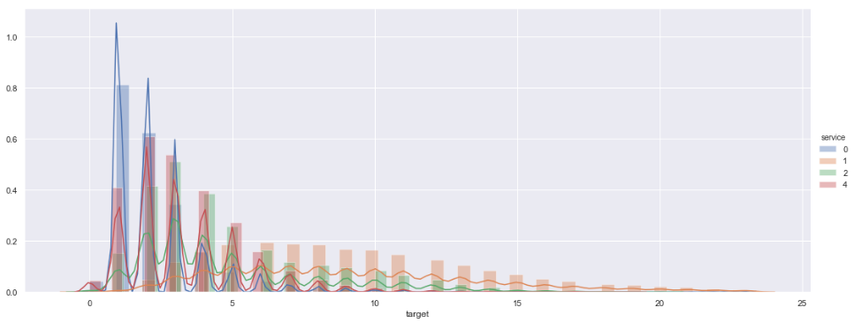
Distribuciones del target para 4 servicios:
Notes:
Muestra una mejor performance en tiempo de entrega para el servicio 0 que para el resto de los servicios.

Slide 24
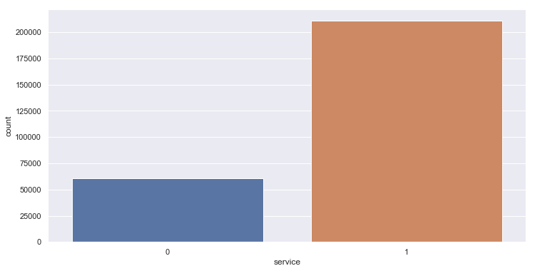
Los servicios fuera de 'SP'
Notes:
Fuera de San Pablo, la oferta de servicios es mucho mas limitada. Llegando unicamente los dos servicios mas grandes del pais que son 0 y 1

Slide 25
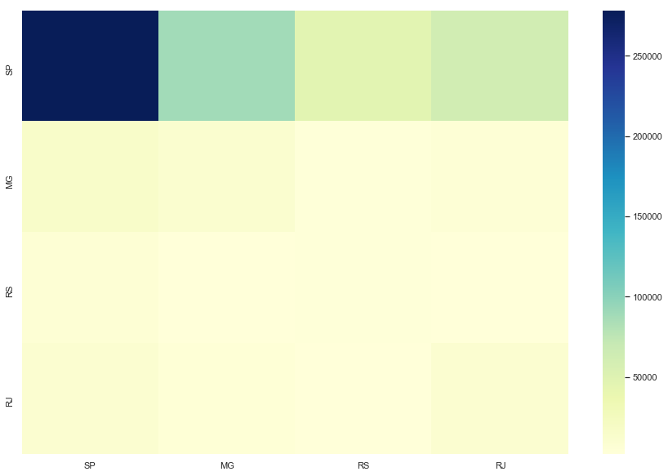
Heat-map de los zipcodes de vendedores y compradores
Notes:
Muestra que el estado de San Pablo es el que más correos envía y recibe seguido por correos enviados desde SP al estado MG(Minas Gerais). El resto de los correos enviados y recibidos se tramitan por a lo sumo 50000 rutas

Slide 26
De interés
Los registros de los correos durante Octubre, Noviembre y Diciembre pertenecen solamente a los servicios 0 y 1 que fueron los que enviaron aproximadamente el 80 % de los correos A partir de Enero de 2019 se registran correos enviados por otros servicios. En general los tiempos de demora para todos los servicios se fueron reduciendo desde Octubre de 2018 a Marzo de 2019.
La cantidad de items por paquete no esta relacionada con el target.
No pudimos observar correlacion entre variables cuantitativas
Entre los distintos servicios existen características en común sería interesante poder analizar las posibles causas.

Slide 27
ANÁLISIS Y CURACIÓN DE DATOS
Verificamos la consistencia de la información
Los ids son únicos
Si no tuviéramos estos índices: Fortalecemos con datos de la ruta(zipcodes).
No hay valores faltantes
Datos inconsistentes: vemos que los datos de cada feature pertenecen a su dominio.
Estados: analizamos si existe algún valor inusual
Datos de tipo datetime: filas con fechas inconsistentes.
171 compras que se realizaron después de que fueron enviadas.
168 compras que se realizaron después de que fueron entregadas.
173 filas con datos inconsistentes con respecto a las fechas.
Notes:
Para los zipcodes verificamos que fueran todos de tipo numerico y que esten en un rango correcto

Slide 28
Otras consideraciones
Riesgos al imputar datos: Que el dato genere sesgos
Aplicar normalización: Solo se pueden normalizar features numéricos.
Reducción de dimensionalidad: A efectos de reducir su varianza, se puede acotar el rango de valores posibles que toma el feature utilizando PCA solo con features numéricos
Notes:
Los features service, quantity y target tienen un rango muy pequeño por lo que no tiene sentido reducir su dimensión.
Los datos de la ruta(zip code) varían sobre un rango fijo de valores y brindan información valiosa para los envíos.
Los features de fechas se los puede transformar a algún formato numerico

Slide 29
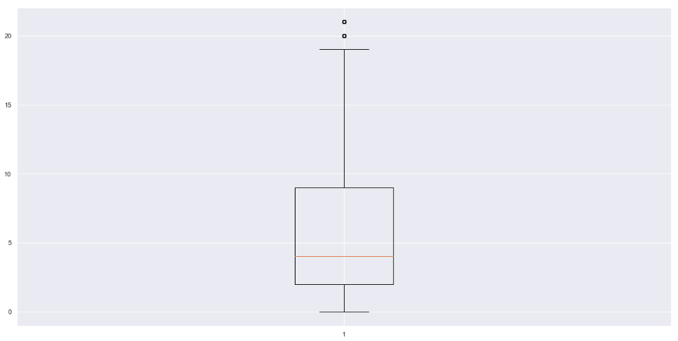
Aplicamos todas las curaciones
1) Eliminamos fechas incorrectas
2) Corregimos targets incorrectos
3) Eliminamos outliers
Boxplot del target
Notes:
Luego de aplicar curacion asi se ve el boxplot del target

Slide 30
Problemática
Presentar la problemática que queremos resolver (reducida y completa)
Mostrar cómo decidimos atacar esa problemática
Mostrar qué restricciones tenemos por trabajar con series temporales..

Slide 31
INTRODUCCION AL APRENDIZAJE AUTOMATICO
Diferenciamos entre envíos rápidos(si llega antes de 3 días hábiles) y lentos si llega después, esto reduce los problemas de clasificación a 2 clases.
Para salvar las rutas poco representadas, implementamos una codificación para los features sender_zipcode y receiver_zipcode: recortamos ultimo digito para reducir la granularidad de los zipcodes.
Seleccionamos un conjunto de features numericos para entrenar modelos de machine learning y mediante las correlaciones de spearman, kendall y pearson determinamos cuales features guardan relacion y estos son los que usamos para entrenar

Slide 32
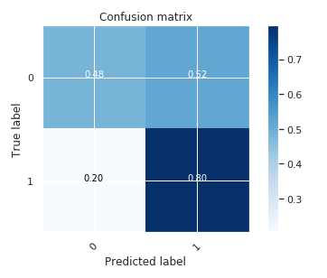
Clusterizamos los envíos basados únicamente en las rutas utilizando KMeans
Matriz de Confusión
Utilizando el metodo Elbow vemos que a partir de 3 clusters las distancias no tienen un cambio significativo por lo tanto este es el numero optimo de clusters
Notes:
A pesar de que queremos separar en dos clusters el metodo elbow nos dice que seria mas optimo dividir en 3 clusters

Slide 33
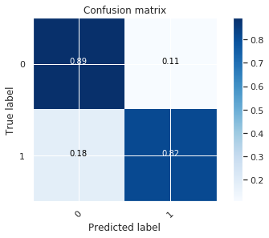
Modelos lineales: modelo basado en ​regresión lineal​
Notes:
Al usar la regresion lineal la predicción es una variable continua y tuvimos que elegir un criterio para transformarla en una discreta y poder usar eso como una clasificación.

Slide 34
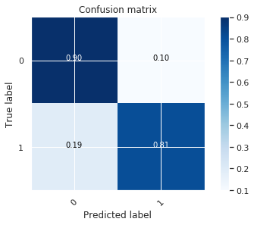
Modelo basado en ​regresión logística
Notes:
Las metricas se encuentran por encima del 0.80 lo que podria interpretarse como que el modelo es bueno

Slide 35
(RLineal y Logistica)Estandarizando los features y re entrenando:
Notes:
Con los features normalizados no presentan un cambio en las metricas esto se podria deber a que todos los features tenían el mismo peso o que el modelo no es afectado por el rango de los features

Slide 36
El mejor método para clasificarlos fue LogisticRegression.
En el kmeans solo usamos las rutas y las metricas nos dieron alrededor de 0.65, esto nos dice que la ruta influye mucho en el tiempo que tarda en llegar un paquete. Sin embargo, en las regresiones usamos ademas otros features y nos dieron mejores metricas lo que podriamos interpretar como que quizas el kmeans andaría mejor con mas features

Slide 37
Aprendizaje supervisado y no supervisado
Utilizamos el ​ target​ tratando de predecir solo ​ 21 clases​ para simplificar. Asignamos todo target mayor que 20 a 20
Agregamos el concepto de ​ ventana de predicción​ formada por dos componentes, un speed (cantidad de días hábiles predichos), más un offset (margen de error de la predicción). Las predicciones son de la forma: (speed, offset).
Solo utilizamos los features de las rutas: zipcodes y service
Diseñamos un pipeline con las siguientes transformaciones:
Recortamos el último dígito de los zip codes
Normalizamos los features
Proyectamos los features utilizando PCA, manteniendo 3 componentes.
Agregamos un clasificador
Notes:
Un offset no puede ser mayor que 3 .
Si un envío cae dentro de una ventana, decimos que llegó ontime , si llega antes, llegó early , y si llegó después llegó delay .

Slide 38


Modelo basado en árboles de decisión (supervisado)
Agregamos el clasificador ​XGBoostClassifier​ como estimador final. Entrenamos el modelo, predecimos el conjunto de test y calculamos las métricas ​ ontime​, ​ delay​ y ​ early​, sin ventana
Modelo basado en vecinos cercanos (no supervisado / semi supervisado)
Agregamos el clasificador KNeighborsClassifier como estimador final. Calculamos las métricas ontime , delay y early , sin ventana.
Notes:
-El 22 por ciento de las predicciones llego mas tarde de lo que se predijo, el 23 por ciento de las predicciones llegaron mas temprano de lo predicho mientras que el 54 por ciento llego en el tiempo predicho. Podriamos decir que el modelo anda muy bien porque mas del 75 por ciento llego antes o en el tiempo predicho
-El 21 por ciento de las predicciones llego mas tarde de lo que se predijo, el 26 por ciento de las predicciones llegaron mas temprano de lo predicho mientras que el 52 por ciento llego en el tiempo predicho. Podriamos decir que el modelo anda muy bien porque mas del 75 por ciento llego antes o en el tiempo predicho

Slide 39

Modelo basado en regresión:
Agregamos LogisticR como estimador final, calculamos métricas ontime , delay y early , sin ventana.
Elegimos Logistic Regression porque da informacion de la probabilidad que tiene cada etiqueta en cada prediccion que se hizo lo que puede ser util para elegir el offset. Además da informacion de que tan segura es posible estar de la prediccion hecha.
Notes:
El 37 por ciento llego despues de la prediccion, el 15 por ciento antes y el 48 por ciento llego a tiempo. Un 63 por ciento llego antes o en el tiempo predicho. podemos decir que el modelo es bueno pero los dos anteriores dieron mejores metricas.

Slide 40
Ventanas de predicción:
Construimos un ​ offset​ para mejorar las predicciones, de forma que tenga ​ avg_offset​ menor o igual a 1
Viendo las probabilidades de cada etiqueta tomamos el maximo valor y si es menor al 1 por ciento le asignamos un offset de 3, si esta entre 1 y 10 por ciento le asignamos un offset de 2 y si esta entre 10 por ciento y 30 por ciento le asignamos un offset de 1 y finalmente, le asignamos un cero de offset al resto.
Construimos un ​ offset​ que mejore las métricas de los modelos y que tenga un avg_offset​ menor o igual que ​ 2.5​
Viendo las probabilidades de cada etiqueta tomamos el maximo valor y si es menor al 20 por ciento le asignamos un offset de 3, si esta entre 20 y 30 por ciento le asignamos un offset de 2 y si esta entre 30 por ciento y 40 por ciento le asignamos un offset de 1 y finalmente, le asignamos un cero de offset al resto

Slide 41
Próximos pasos
Algoritmos clásicos de series temporales
Redes neuronales
Modelos bayesianos
Embeddings

Slide 42
Gracias!!!

